Slide 1

UBND QUẬN DƯƠNG KINH
TRƯỜNG TIỂU HỌC ANH DŨNG
BÀI GIẢNG ĐIỆN TỬ
MÔN ĐẠO ĐỨC LỚP 5- TUẦN 1

Slide 2



Slide 3




Bài hát nói về điều gì?
Bài hát nói về lòng biết ơn người anh hùng Võ Thị Sáu.
Em có suy nghĩ, cảm nhận gì về điều đó?
Cảm thấy tự hào, biết ơn chị Võ Thị Sáu.

Slide 4



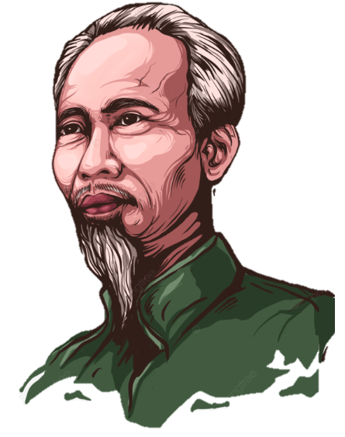
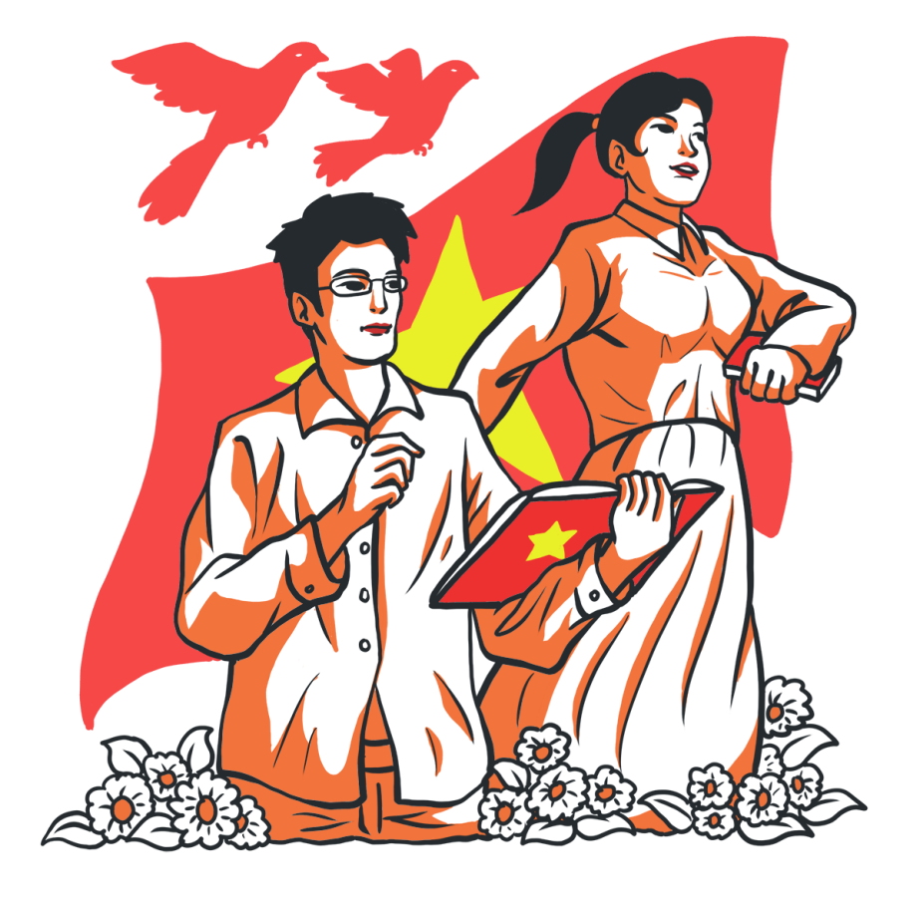
Thứ … ngày … tháng … năm …

Slide 5






Kể được tên và đóng góp của những người có công với quê hương, đất nước
Biết vì sao phải biết ơn những người có công với quê hương, đất nước.
Thể hiện được lòng biết ơn bằng lời nói, việc làm cụ thể phù hợp với lứa tuổi.
Nhắc nhở bạn bè có thái độ, hành vi biết ơn những người có công với quê hương, đất nước.

Slide 6




Slide 7

HOẠT ĐỘNG 1: TÌM HIỂU ĐÓNG GÓP CỦA NHỮNG NGƯỜI CÓ CÔNG VỚI QUÊ HƯƠNG, ĐẤT NƯỚC

Slide 8
a. Em hãy đọc thông tin và trả lời câu hỏi:
Võ Thị Sáu - nữ anh hùng huyền thoại vùng Đất Đỏ
Chị Võ Thị Sáu (1933-1952), sinh tại xã Phước Thọ, huyện Đất Đỏ, thuộc tỉnh Bà Rịa - Vũng Tàu. Chị tham gia cách mạng từ năm 14 tuổi và trở thành nữ chiến sĩ trình sát nổi tiếng gan da của đội Công an xung phong Đất Đỏ. Tháng 2 năm 1950, khi dùng lựu đạn tập kích ciệt hơi tên ác ôn Cả Suốt. Cả Đay, không may chị bị sa vào tay địch. Bị bắt giam trong tủ, chị Sáu vẫn tiếp tục làm liên lạc và cùng các đồng chỉ đấu tranh đòi cải thiện cuộc sống nhà tù. Kẻ địch dùng mọi cực hình tra tấn nhưng không khai thác được gì nên đã đưa chị về giam ở khám Chí Hoà, Sài Gòn và mở phiên toà, tuyên án tử hình chị. Đứng trước toà, chị Võ Thị Sáu khi ấy mới 17 tuổi lớn giọng đanh thép: "Yêu nước, chống bọn thực dân xâm lược không phải là tội.”
Thực dân Pháp đưa chị cùng một số người tù cách mạng ra nhà tù Côn Đảo. Đêm trước khi bị hành hình, chị đã gửi lòng mình với đất nước, nhân dân bằng những bài ca cách mạng. Viên cố đạo hỏi chị: "Trước khi chết, con có điều gì ân hận không?". Chị nhìn thẳng vào mặt ông ta, trả lời: "Tôi chỉ ân hận là chưa tiêu diệt hết bọn thực dân cướp nước và lũ tay sai bán nước. Ra đến pháp trường, chị yêu cầu không bịt mắt để được nhìn đất nước thân yêu đến giây phút cuối cùng.
(Theo Bùi Việt Thanh, Hoài Lộc, Võ Thị Sáu, NXB Kim Đồng, 2021)

Slide 9


- Chị Võ Thị Sáu đã có công gì đối với quê hương, đất nước?
Hãy chia sẻ suy nghĩ, cảm nhận của em về tấm gương đó.
Thảo luận nhóm đôi

Slide 10




Tai nghe
Mắt dõi

Slide 11
- Chị Võ Thị Sáu đã có công gì đối với quê hương, đất nước?
Chị Võ Thị Sáu đã tham gia cách mạng từ năm 14 tuổi; trở thành chiến sĩ trinh sát nổi tiếng gan dạ; chiến đấu tiêu diệt kẻ thù; bị tra tấn vẫn hiên ngang,... những việc làm anh dũng của chị góp phần bảo vệ quê hương, đất nước.

Slide 12
Hãy chia sẻ suy nghĩ, cảm nhận của em về tấm gương đó.
Chị Võ Thị Sáu đã cống hiến cả cuộc đời cho cách mạng, cho đất nước. Tấm gương của chị là biểu tượng của thế hệ trẻ về một lòng nồng nàn yêu nước, sẽ còn lưu lại trong sử sách và trong trái tim hàng triệu người Việt Nam.

Slide 13
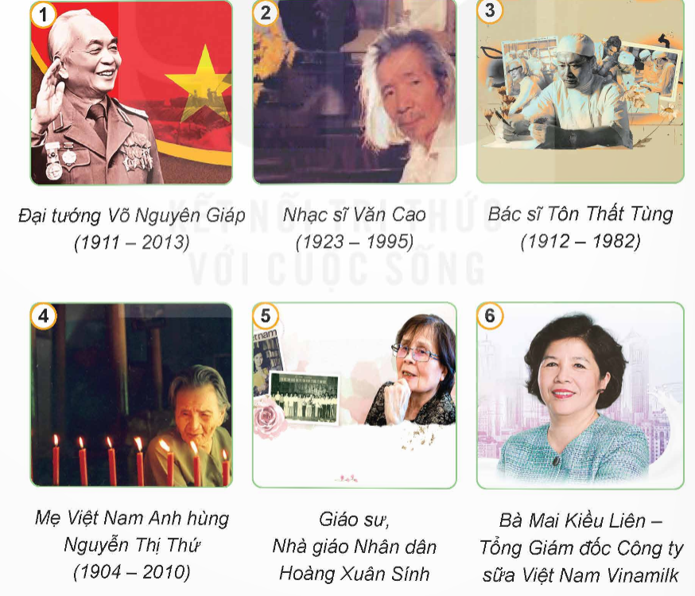
b) Em hãy quan sát, tìm hiểu về các nhân vật trong những bức ảnh dưới đây và thực hiện yêu cầu:
Nêu những đóng góp cho quê hương, đất nước của các nhân vật trong mỗi bức ảnh trên.

Slide 14

Thảo luận nhóm 4

Slide 15
Tai nghe
Mắt dõi

Slide 16


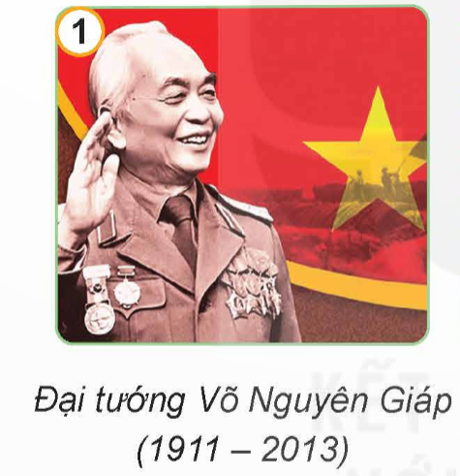
Đại tướng Võ Nguyên Giáp: Được bình chọn là 1 trong 10 vị tướng giỏi nhất thế giới, là đại tướng đầu tiên của Việt Nam khi mới 37 tuổi.

Slide 17
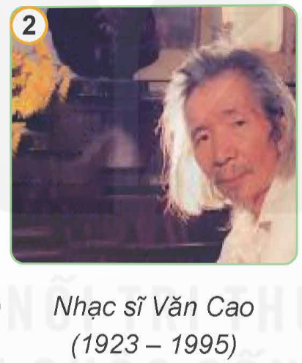
Nhạc sĩ Văn Cao: Tác giả của bài hát Tiến quân ca – Quốc ca chính thức của Việt Nam.

Slide 18
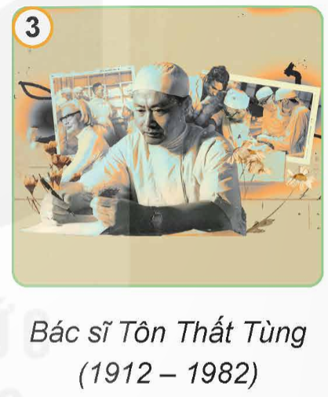
Bác sĩ Tôn Thất Tùng: Bác sĩ phẫu thuật nổi danh trong lĩnh vực nghiên cứu về gan.

Slide 19

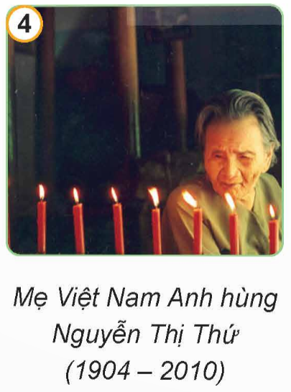
Mẹ Việt Nam anh hùng Nguyễn Thị Thứ: người mẹ có nhiều con, cháu hi sinh nhất trong cả hai cuộc kháng chiến chống Pháp, chống Mỹ.

Slide 20
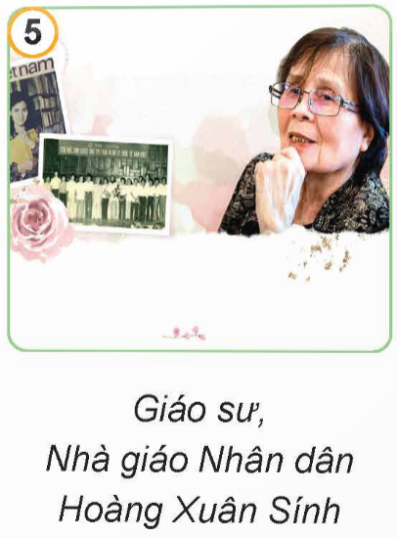
Giáo sư – Nhà giáo Nhân dân Hoàng Xuân Sính: nữ giáo sư Toán học đầu tiên của Việt Nam, có nhiều đóng góp quan trọng trong lĩnh vực giáo dục, nghiên cứu khoa học và Toán học.

Slide 21
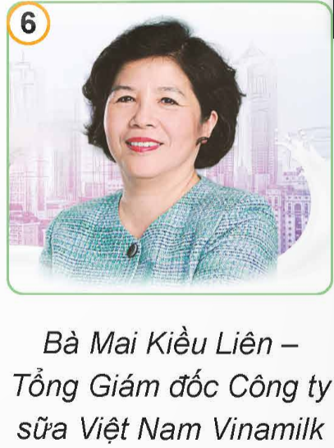
Bà Mai Kiều Liên – Tổng Giám đốc Công ty sữa Việt Nam Vinamilk, Anh hùng lao động thời kì đổi mới, một trong những doanh nhân quyền lực nhất Châu Á, có đóng góp nổi bật cho nền kinh tế Việt Nam và khu vực.

Slide 22

Trò chơi: Tiếp sức
Hãy kể thêm tên và đóng góp của những người có công với quê hương, đất nước trong các lĩnh vực kinh tế, chính trị, văn hóa, khoa học, giáo dục,... mà em biết.

Slide 23
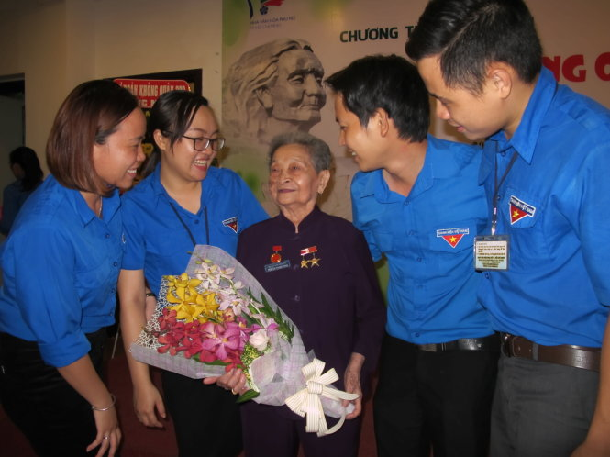
Anh hùng Lực lượng vũ trang nhân dân - Mẹ Việt Nam Anh hùng Nguyễn Thanh Tùng.

Slide 24
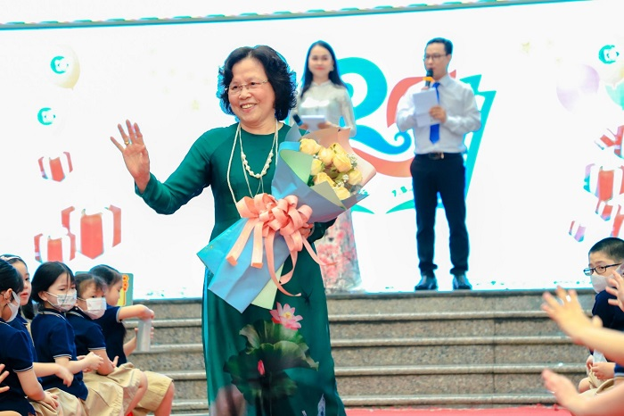
Nhà giáo Nhân dân Nguyễn Thị Hiền – người xây dựng và đóng góp cho sự phát triển của trường Đoàn Thị Điểm, nơi sản sinh ra thế hệ học trò xuất sắc cho đất nước...

Slide 25







Slide 26






Slide 27


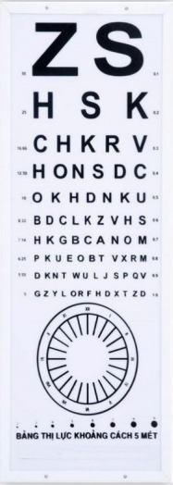

Một học sinh đóng vai phóng viên và phỏng vấn các bạn khác trong lớp các câu hỏi câu hỏi về một số việc bản thân đã làm để thể hiện lòng biết ơn đối với người có công với quê hương, đất nước.

Slide 28
Có khi nào bạn chứng kiến những lời nói, việc làm chưa biết ơn người có công với quê hương đất nước?
Bạn đã làm gì để thể hiện lòng biết ơn đối với người có công với quê hương, đất nước?
Bạn có suy nghĩ gì về điều đó?

Slide 29






GV ĐIỀN Ở ĐÂY
GV ĐIỀN Ở ĐÂY
GV ĐIỀN Ở ĐÂY

Slide 30





